Slide 1
Mavzu: Hujayra plastidalarining ta’rifi, guruhlari, ultrastrukturaviy va kimyoviy tuzilishi
Reja:
Plastidalarning tuzilishi
Plastida hillari
Plastidalarning ultrastrukturaviy va kimyoviy tuzilishi

Slide 2
1676 yilda A.Levinguk yashil o’simlik hujayralarida yashil donachalarni kuzatdi va ularni xromotofor deb nomladi. Keyinchalik Shimper (1883) yashil barg hujayralarida yashil donachalardan tashqari sariq to’q sariq va hatto rangsiz donachalarni kuzatdi. Va ularni barchasini plastidalar deb atadi.
Plаstidаlаr uch tipdа bo’lаdi :
1. Yashil plаstidаlаr — хlоrоplаstlаr.
2. QIZG’ISH yoki bоshqа rаng plаstidаlаr — хrоmоplаstlаr.
3. Rаngsiz plаstidаlаr — lеykоplаstlаr.

Slide 3
хlоrоplаstlаr — uglеvоdlаrning yoruglik enеrgiyasi ishtirоkidа birlаmchi sintеzi аmаlgа оshаdigаn оrgаnеllаdir. Bundа, аnorgаnik mоddаlаrdаn orgаnik mоddаlаr sintеzlаnаdi. Prоsеss fоtоsintеz dеb аtаlаdi hаmdа fаqаtginа o’simlik hujаyrаlаridаgi хlоrоplаstlаrdа bоrаdi.
Хrоmоplаstlаr — sаriq vа zаrrаldоq rаng hоsil qiluvchi plаstidаlаr хisоblаnib, аsоsаn, gultоjbаrglаrdа, mеvа, sаbzаvоt ekinlаridа ko’prоq uchrаydi.
Lеykоplаstlаr — rаngsiz plаstidаlаr hisоblаnib, ko’prоq o’simlikning pоya, ildiz, tugаnаk hujаyrаlаridа uchrаydi. Bаrchа plаstidаlаr o’lchаmi 3—4—6 mikrоn bo’lgаnligi uchun ulаrni yorug’rlik mikrоskrpidа аniqlаsh mumkin.

Slide 4
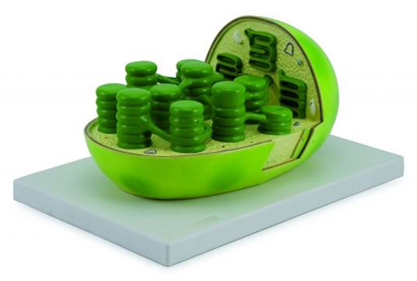
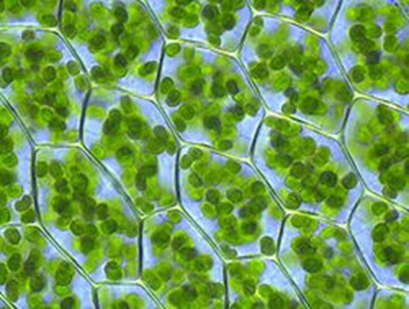

Slide 5
Plastida (plastidos-hosil qiluvchi, yaratuvchi so’zlaridan olingan) o’simlik hujayralarining asosiy organoidlaridan biri bo’lib ularda fotosintez jarayoni amalga oshadi. Ular murakkab membranalar sistemasidan tashkil topgan bo’lib, tashqaridan ikki qavat membrana bilan o’ralgan membranali organoidlarga kiradi, uning o’lchami 4-6 mkm gacha yetiladi. Xloroplastlarning ichki qismi stroma deyiladi, unda juda ko’p fermentlar joylashadi. Xloroplastlarning mitoxondriyalardan asosiy farqi shundaki ularning ichki membranasi kristallarni hosil qilmaydi. Stromada yasillangan bo’shliqlar bo’lib, ularni tilakoidlar deb ataladi. Tilakoidlarda xlorofill pigmentlari joylashgan. Tilakoidlar usma-ust joylashgan tangachalarni eslatadi.
Xloroplastlar ham mitoxondriyalarga o’xshab o’z avtonom oqsil sintezlovchi apparati, ya’ni DNK, RNK, ribosomalar, fermentlarga ega. Xloroplastlarda yorug’lik enerhiyasi ta’sirida reaksiyalar natijasida fotosintez jarayoni amalga oshadi. ATF sintezlanadi, CO2 uglevodlarga aylanadi.

Slide 6
Xloroplastlar tilakoidlarining ichki membranalarini elektron mikroskopda ko’rganimizda ularni subbirlidan iboratligini ko’ramiz. Ularning qalinligi 10 nm yuzasi 18,5-15,5 nm ga teng. Bu subbirliklar kvantasoma deb ataluvchi fotosintetik birlikka to’g’ri keladi. Kvantosomalar xlorofill, karatinoidlar va har hil lipidlarni ushlaydi. Har bir kvantosoma 4 ta subbirlikka bo’linadi. Tilkoidning membranalarida mitoxondriyaning qo’ziqorinsimon tanachalariga o’xshash sferik zarrachalar joylashadi.

Slide 7
Kimytoviy tuzilishi
Xloroplastlarning matriksida 1-2 % karatinoidlar va fermentlar, oz miqdorda DNK va RNK, ribosomalar va yog’ tomchilar bo’ladi. Xloroplastning 75 % suv va 25 % quruq moddadan iborat. Quruq moddani 30-45 % oqsil, 10 % magniy, mis, temir rux birikmalari, 10-15 % zaxira oziq moddalari, 20-40 % lipidlar tashkil qiladi.
Xloroplastlarning yashil pigmenti tilokoidlarni ichida joylashgan , shuning uchun stroma rangsiz ko’rinadi. Xlorofil donachalarining kattaligi 70- 120 A keladigan glabulalardan tuzilgan. Glabulaning ichida kvantosomalar bo’lib ular fotosintezni amalga oshiradi.

Slide 8
Xloroplastlar sitoplazma ichida doim harakatlanadi. Yorug’lik ta’sirida ular hujayra ichidagi o’rnini o’zgartirishi mumkin. Kuchli yoruglik xloroplastlarda manfiy fototaksis qo’zg’atib ular hujayraning yon devoriga to’planadi. Va o’zlarining qirralarini yorug’lik manbaiga qaratadi. Kuchsiz yorug’lik xloroplastlarda musbat fototaksis qo’zg’atib ular hujayrani yorug’lik manbaiga nisbatan perpendikulyar jolashgan devoriga to’planadi. Va o’zlarini keng sathini nurga toblaydi.

Slide 9
Mustahkamlash uchun savollar:
1. Plastidalar kim tomonidan o’rganildi?
2. Plastida turlari?
3. Plastida qismlari?
4. Plastidalar kimyoviy tuzilishi?

